Slide 1
Relazione Hanabi
Mihail Bida, Francesco Pandolfi

Slide 2
Regole Hanabi (1)
Il mazzo di Hanabi è formato da 50 carte suddivise in 5 colori (10 per ogni colore). Ogni colore è composto: 3 carte di valore 1, 2 di valore 2,3,4 e 1 di valore 5.
In campo ci sono 8 gettoni informazione e 3 gettoni errore.
Ogni giocatore tiene le proprie carte rivolte verso gli altri (4 carte in 4 e 5 giocatori e 5 carte in 2 e 3 giocatori), quindi vede tutto tranne le proprie carte.
Lo scopo del gioco e completare le scale di colore da 1 a 5. Ogni carta giocata vale 1 punto.

Slide 3
Regole Hanabi (2)
Ad ogni turno ogni giocatore può fare una delle seguenti mosse: 1-indicare tutte le carte di uno stesso colore o valore nella mano di un compagno. 2- scartare una carta dalla propria mano. 3- giocare una carta.
Giocare o scartare una carta fa pescare una carta dal mazzo. Finite le carte da pescare, il gioco termina quando è nuovamente il turno di chi ha pescato l’ultima carta.
Scartare una carta aumenta i gettoni informazione di 1.
Giocare una carta sbagliata fa perdere un gettone errore. Finiti i gettoni errore la partita è conclusa.

Slide 4
Analisi del gioco
A differenza di giochi come dama, tablut o scacchi, in Hanabi nessun giocatore ha la conoscenza completa dello stato della partita.
I giocatori cooperano al fine di raggiungere il punteggio massimo, non sono in competizione.
Esiste una componente di casualità dovuta alle carte pescate dal mazzo
I giocatori possono scegliere se avanzare con la partita (giocando o scartando) o dare suggerimenti per dare una migliore conoscenza dello stato attuale agli altri

Slide 5
Problemi
Non possiamo usare algoritmo min-max perché i giocatori cooperano.
Una ricerca nello spazio degli stati in stile scacchi è impraticabile a causa della conoscenza incompleta dello stato attuale e della componente casuale data dalla pesca di una nuova carta.
Si potrebbe pensare di risolvere queste variabili nell’esplorazione dello spazio degli stati simulando per ognuna tutti i valori che possono essere assunti.
Tuttavia così facendo si genera un elevato numero di stati da esplorare. Inoltre più si avanza nell’esplorazione più i risultati ottenuti diventano probabilistici.

Slide 6
Quindi?
Usiamo un’esplorazione degli stati più prossimi da quello attuale (a distanza 1) e scegliamo la mossa in funzione di due parametri: giocabilità e inutilità .
Giocabilità indica la sicurezza che si ha nel giocare una determinata carta, ovvero la probabilità che una volta giocata la carta essa non si commetta errore.
Inutilità indica la sicurezza che si ha nello scartare una determinata carta, ovvero la probabilità che scartandola non si comprometta il risultato massimo raggiungibile

Slide 7
Framework hanabi-unibo
L’elaborato dell’attività consiste in un framework java che consente di giocare attraverso gui swing con utenti reali o bot.
I bot possono essere scritti in qualsiasi linguaggio di programmazione a patto che comunico con il server host della partita seguendo il protocollo di gioco
Il framework offre librerie di supporto allo sviluppo dei bot.

Slide 8
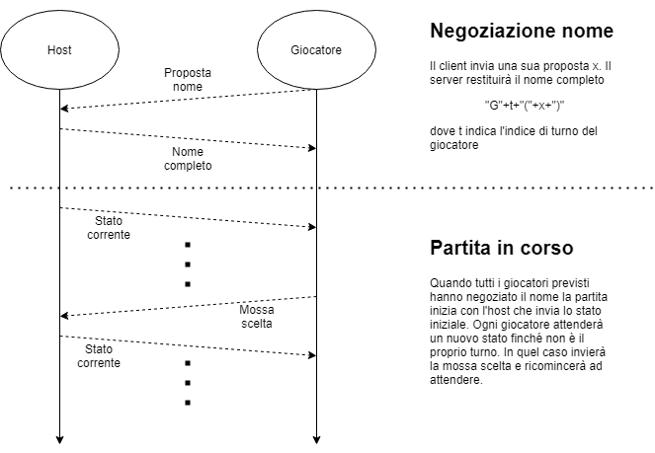
Protocollo di gioco

Slide 9
Nota sul calcolo dei parametri
Definire una formula che permetta di calcolare giocabilità e inutilità si è rivelato difficile.
Giocabilità e inutilità di una data carta sono calcolate sommando per ogni tipo di carta giocabile/inutile le probabilità che la carta data sia proprio di quel tipo.
Una carta è giocabile se la scala del suo colore ha valore precedente a quello della carta data.
Una carta è inutile se: - La scala dello stesso colore ha valore maggiore o uguale della carta - Tra gli scarti sono presenti tutti gli esemplari di carte di stesso colore e uno qualsiasi dei valori inferiori - Almeno una copia della carta è nel mazzo o in mano ad un compagno

Slide 10
Bot prodotti
Bot1 implementa una strategia basata sulla classificazione degli altri giocatori in «fasi». Si cerca di evitare le «fasi critiche»
Bot2 implementa una strategia più aggressiva che punta a suggerire le carte giocabili e giocarle il prima possibile.
Le prestazioni possono essere migliorate con l’introduzione di convenzioni
Giocatori | Bot1 | Bot2 | Bot1/Bot2
2 | 11.77|2.88|17|6 | 14.37|3.07|20|8 | 12.71|2.90|19|8
3 | 11.81|2.48|17|6 | 17.65|1.53|21|13 | 15.14|2.24|18(2)| 8(2)
4 | 8.86|2.15|14|2 | 17.25|1.31|20|14 | 13.35|2.17|19|7
5 | 9.44|2.11|15|4 | 16.33|1.11|19|14 | 13.12|1.75|17(2)|8(1)

